Slide 1
Еркіндік таңының ері
Мұқанов Сәбит Мұқанұлы (1900-1973) - қазақ әдебиетінің негізін қалаушылардың бірі, қоғам қайраткері, Қазақстанның халық жазушысы, Қазақстан Ғылым академиясының академигі.

Slide 2
Кәкішұлы, Т. Сәбит Мұқанов : әдеби-ғылыми ғұмырнама - Астана : Фолиант, 2009. - 352 б.
Бұл еңбек С. Мұқановтай даңқты да дара тұлғаның адами бітім-болмысы мен азаматтық келбетін айшықтауға арналған.

Slide 4
Мұқанов С. Жарық жұлдыз: Монография және ғылыми мақалалар: 2-басылуы. - Алматы: Санат, 1995. - 272 б.
Кітапта ақын Абай Құнанбаев туралы монография, бірнеше зерттеу еңбектер жазылған. .

Slide 5
«...Әрі ақын, әрі романшы, әрі драматург және әдебиет тарихының зерттеушісі Сәбиттің аты қазақ оқушысының мол қауымына өте данқты, анық қымбат аттың бірі. Оның аты бүкіл Одақ елінің оқушысына да мәлім».
М.Әуезов

Slide 6
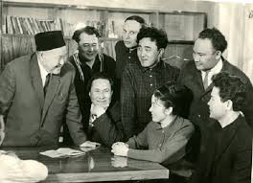
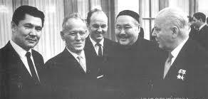

Slide 7
Мұқанов С. Сұлушаш: Роман мен повесть. - Алматы: Атамұра, 2002. - 288 б.
С. Мұқанов - қазақ әдебиетінде өзіндік қолтаңбасымен қалған біртуар тұлға. «Сұлушаш» поэмасы - соны көркемдік мұратымен бағаланған туындылардың бірегейі. Шығарма негізіне өмірде болуы мүмкін оқиғалар алынғанымен, қаһармандардың суреттелуінде, күрес жолдарының баяндалуында романтикалық тәсілге тән көріністер ұшырайды. Бірақ «Сұлушаш» поэмасы-трагедиялық шығарма. Поэманың шешімі Қозы мен Баян сұлу, Қыз Жібек пен Төлеген тағдырларын еске түсіреді.

Slide 9
Мұқанов С. Мөлдір махаббат. Роман. - Алматы: Атамұра, 2006. - 520 б.
Сәбит Мұқановтың бұл романы соғыстың ауыр кезеңінде бүр атқан мөлдір махаббатты бейнелейді.

Slide 10
Мұқанов С. Адасқандар: Роман. – Астана: Елорда, 1999. – 309 б.
Романда суреттелген оқиғалардың барлығы дерлік өмірде шын болған Бәтес (Бәтима) пен Бүркіттің (Сұлтанбектің) махаббатынан өрби дамып, трагедиямен аяқталады

Slide 12
Муканов С. Ботагоз. Роман. Изд. 6-ое. / Пер. с казах. С. Родова. - Алматы: Жазушы, 1977. -344 с.
Роман известного казахского писателя Сабита Муканова "Ботагоз" рассказывает о героической странице истории Казахстана - о восстании 1916 года, о гражданской войне и установлении Советской власти в республике. Автор живо показывает, как великая сила революции всколыхнула задавленный гнетом аул, и казахский народ, разорвав путы средневековья, сделал решительный шаг к своему освобождению. Читатель видит, как стихийное движение аульной бедноты под влиянием русских большевиков переросло в сознательную борьбу против эксплуататоров. В центре повествования образ юной, нежной и мужественной девушки, история превращения бедной казашки из аула в сознательного борца.

Slide 13
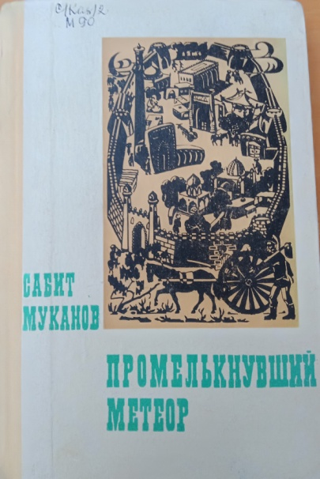
Муканов С . Промелькнувший метеор: Роман . кн. 1, 2 / Пер. с каз. А. Брагина. – Алматы: Жазушы, 1980.
Первая книга романа посвящена детским и юношеским годам Ч. Валиханова. Повествование завершается учебой Чокана в Омске – в кадетском корпусе. Вторая книга посвящена годам формирования идейных взглядов и убеждений Ч. Валиханова, повествуется о том, как, окончив учебу в Омском кадетском корпусе, начинающий исследователь готовится к выполнению главного дела своей короткой, но яркой жизни — экспедициям в малоизученные районы Азии. Писатель уделяет большое внимание дружбе Чокана с Ф. Достоевским и Г. Полавиным, с людьми из степных аулов.

Slide 14
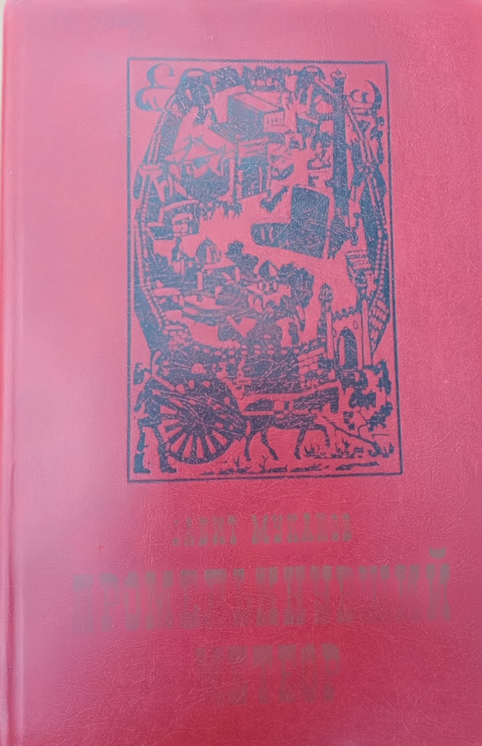
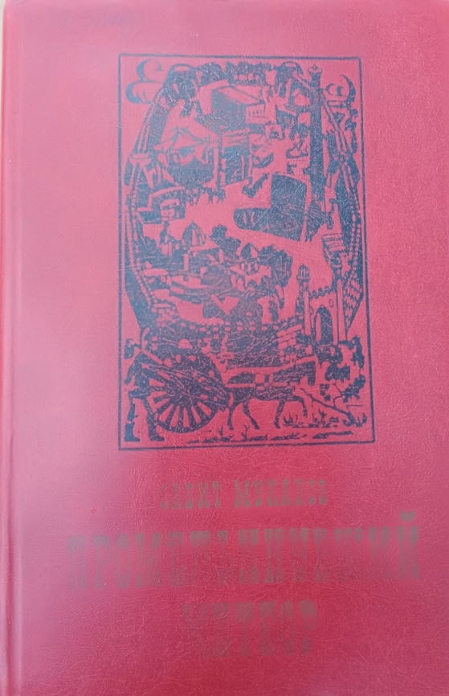
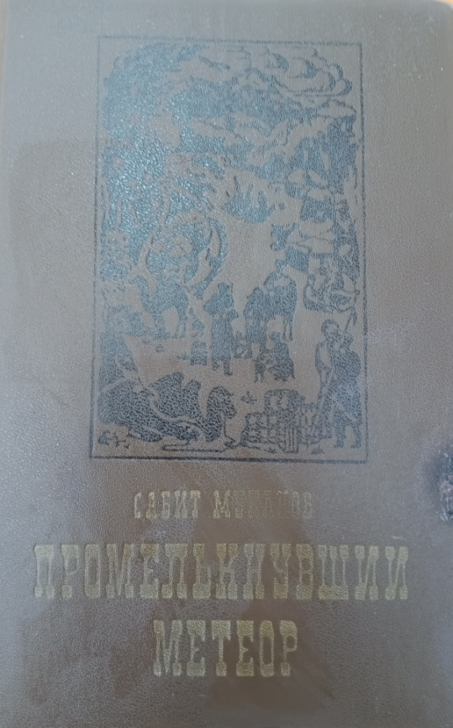
Муканов С. Промелькнувший метеор: Роман. / Пер. с каз. А. Брагина. – Том І. - Алма-Ата: Жазушы, 1984. – 330 с.
Роман известного казахского писателя С. Муканова «Промелькнувший метеор» - это эпопея о жизни и деятельности замечательного казахского ученого и просветителя Чокана Валиханова. В большом многоплановом произведении не только нарисован яркий образ Чокана Валиханова, но и показана общественно-политическая обстановка того времени, быт и обычай казахского народа.
Муканов С. Промелькнувший метеор: Роман. / Пер. с каз. А. Брагина. – Том ІІ. - Алма-Ата: Жазушы, 1984. – 336 с.
Вторая книга писателя «Промелькнувший метеор» - продолжение эпопеи о выдающемся ученом, путешественнике и просветителе-демократе Чокана Валиханове7

Slide 16
Муканов С. Светлая любовь: Роман. - Алматы : Жазушы, 1983. - 480 с.
Роман известного казахского писателя Сабита Муканова «Светлая любовь» посвящен наиболее трудному этапу социалистического строительства в Казахстане. В центре повествования драма двух влюбленных – Буркута и Батес. Автор раскрыл внутренний мир своих героев через их дневники и правдиво отразил драматизм эпохи героев через их дневники и правдиво отразил драматизм эпохи и процесс становления нового человека.
Через трудные испытания проходит Буркут – сын бая, и в конце концов становится настоящим гражданином нового общества.

Slide 17
Муканов С. Школа жизни. Роман: кн. 2. «Юность». – Алматы: Жазушы, 1971. - 463 с .
Трилогия «Школа жизни» классика казахской литературы Сабита Мукановича Муканова является этапным, широкомасштабным произведением, включающим в себя панораму жизни аула и города первой трети сложного и во многом противоречивого двадцатого столетия.
Муканов С. Школа жизни. Роман: кн. 2. «Годы возмужания», кн. 3. – Алматы: Жазушы, 1971. - 415 с .
В третьей части автобиографической трилогии «Годы возмужания», главный герой – юноша-коммунар, воин отряда ЧОН (части особого назначения), студент рабфака в Оренбурге, газетный работник и поэт. Писатель показывает, что совершившаяся революция углубила в нарде два чувства, тесно связанные между собой: патриотизм и решимость довести борьбу против врагов до победного конца. Крепкой поступью шагает по жизни, гигантскими делами славится казахский народ – таков финал произведения.

Slide 19
Торайғыров С. “Қамар сұлу”, Көбеев С. “Қалың мал”, Мұқанов С. “Адасқандар”. – Алматы: Жазушы, 2009. – 416 б.
“Қамар сұлу”, “Қалың мал” және “Адасқандар” – ХХ ғасырдың бірінші жартысындағы қазақ әдебиетінде роман жанрының қалыптасуы мен дамуында аса елеулі орын алатын шығармалар. Үш қаламгердің үш туындысын да бір идеяға туыстыратын қасиет – бұлардың бәрі сол кездегі қазақ қоғамында өткір проблемаға айналған әйел бостандығын жырлайды.

Slide 20
Қожахмет қызы Мәриәм Мұқан келіні. Менің Сәбитім (Естелік). – Алматы: Шабыт, 1993. - 56 б.

Slide 21
Сабит Муканов // Писатели Казахстана 1917-1967. (Справочник). – Алма-Ата: Жазушы, 1969. – 368 с.
В предлагаемом читателям биографическом справочнике даны краткие сведения о жизни и творчестве писателей Советского Казахстана.

